Slide 1
材料工程课题组研究进展汇报 · 教学模拟数据
金属构件改性工艺的
疲劳寿命比较
阶段证据、比较边界与下一步验证
2026年10月20日
Notes:
各位老师，今天汇报一组金属构件疲劳寿命的阶段分析。首先说明，这48件记录是为学术沟通练习构造的教学模拟数据，不对应真实实验、机构或项目。我关注的问题是：观察到的寿命差异，有多少来自同条件下的工艺比较，现有证据还缺什么，以及下一批试件怎样使结论更可归因。
参考文献（完整题名）
protocol · 金属构件疲劳试验记录（教学模拟材料） · 用户提供的教学模拟资料包（非期刊） · 2026 · 资料版本1，2026-10-20

Slide 2
01 研究问题与设计
教学模拟数据 · 材料工程研究进展
现有48件中，只有B批可作同条件对比
同条件指同批次、同应力；尚缺随机工艺分配证据。
实际观测到的条件单元
比较前必须保留的边界
批次 | 应力 / MPa | 常规工艺 | 改性工艺
A | 200 | 12件失效 | 未观测
B | 200 | 12件失效 | 12件失效
C | 180 | 未观测 | 10件失效 2件runout
独立单位
48件试件，4个条件单元。
无重复试验；批次没有重复。
取样与条件
按加工顺序取样；
无随机跨批分配；
设备/环境差异未另记。
四单元各12件；“未观测”不是零寿命。来源：protocol.md；fatigue.csv。
分析范围
主要比较锁定B批；A/C用于描述条件构成与寿命解释的边界。
[1] 未署名 2026 | [2] 未署名 2026
02 / 10
Notes:
先把比较条件摆在同一张表上。A批只有常规，B批同时有常规和改性，它们的应力都是200 MPa。C批只有改性，而且应力降到了180 MPa。四个单元各12件，B是唯一同批、同应力的工艺对比。每一行是一件独立试件，没有重复试验，因此不能把同一批里的试件数当成独立批次数。B行高亮表示主要比较范围，空缺单元表示没有观测。还要保留一个关键边界：资料按可用加工顺序取样，没有随机跨批分配，也未给出B批内随机工艺分配的记录。设备和环境未另记差异，也不等同于已经验证条件完全一致。
参考文献（完整题名）
protocol · 金属构件疲劳试验记录（教学模拟材料） · 用户提供的教学模拟资料包（非期刊） · 2026 · 资料版本1，2026-10-20
fatigue · fatigue.csv：48件金属构件疲劳观察记录（教学模拟数据） · 用户提供的合成数据文件（非论文） · 2026 · 随资料版本1提供；2026-10-20

Slide 3
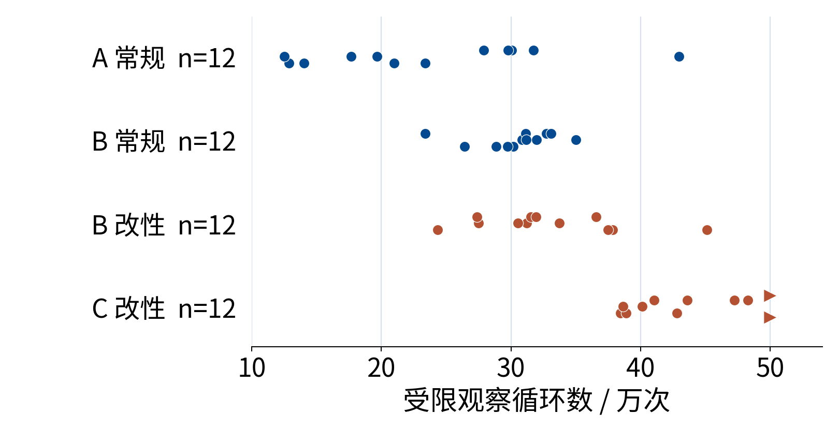
02 阶段数据与解释
教学模拟数据 · 材料工程研究进展
混合对比的41.5%，包含条件构成差
混合受限均值：常规A/B 27.00万次；改性B/C 38.21万次（各24件）。
A/B：200 MPa；C：180 MPa
混合差的观察量分解
观察量 | 万次
B内工艺差 | 2.56
常规 ½(B−A) | 3.37
改性 ½(C−B) | 5.28
合计：混合差 | 11.21
观察恒等式；C改变批次与应力，不作因果分摊。
圆点：失效；右三角：2件runout。纵向错位仅防重叠，48件全部绘制。
[1] 未署名 2026 | [2] 未署名 2026
03 / 10
Notes:
这里保留全部48件数据。横轴是以50万次为上限的观察循环数，最下方C组用右三角标出两件删失，不表示它们在50万次失效。若把A和B常规合并，再把B和C改性合并，两组各24件，受限均值从27.00万变成38.21万次，相对观察差达到41.5%。但这个数字使用了不同的条件构成。右侧给出精确的观察量分解：混合差11.21万次，等于B内差2.56万，加上常规A/B构成项3.37万和改性B/C构成项5.28万。后两项只是均值恒等式中的项，不能称作纯批次或纯应力的因果贡献。尤其C与B同时改变应力和批次，因此41.5%不能作为工艺收益。
原图来源：fatigue
本汇报复算图F-1
四条件独立试件与删失
教学模拟数据；全部48个独立试件，A/B 200 MPa、C 180 MPa。圆点为failed，C行50万次的两个右三角为runout，按纵向偏移分开，独立点不连接。横轴为min(T,500000)，按万次显示。
/workspace/scratch/40f088ca5093/audit/blind-v05-strict-final/materials/inputs/fatigue.csv
资料版本1，2026-10-20；scripts/plot_revisions.py复算绘制
基于本次用户提供的教学模拟数据自行绘图；无外部图片。
完整图，无裁切，无独立点连线。
参考文献（完整题名）
protocol · 金属构件疲劳试验记录（教学模拟材料） · 用户提供的教学模拟资料包（非期刊） · 2026 · 资料版本1，2026-10-20
fatigue · fatigue.csv：48件金属构件疲劳观察记录（教学模拟数据） · 用户提供的合成数据文件（非论文） · 2026 · 随资料版本1提供；2026-10-20

Slide 4
02 阶段数据与解释
教学模拟数据 · 材料工程研究进展
B批：点估计为正，区间仍含负差
200 MPa；各12件、全部失效；改性−常规，缺随机工艺分配证据。
同条件下的独立试件
均值差与95%探索性区间
每点为一条观测；纵向错位仅防重叠
点为估计值；线为区间；参考值 = 0
常规 (n =
12)
差值
2.56 [−1.37, 6.49]
改性 (n =
12)
20
25
30
35
40
45
50
−2.5
0
2.5
5
7.5
循环次数 / 万次
均值差 / 万次
样本均值：常规30.37万次；改性32.93万次。
探索性Welch区间；点差相对常规均值为+8.4%。
阶段结论
保留正差作为线索；当前既不能确认收益，也不能宣称无效或等效。
[1] 未署名 2026 | [2] 未署名 2026
04 / 10
Notes:
现在只看B批。这24件都在200 MPa下失效，没有删失，两个工艺各12件。左侧显示全部独立观察值，改性组较长寿命的一件仍然保留，没有因其影响均值而删除。常规均值为30.37万次，改性为32.93万次，差为2.56万次；相对常规样本均值的点差是8.4%。右侧把不确定性与点估计放在一起：探索性双侧95% Welch区间为负1.37万至正6.49万次，包含零。这里支持的表述是存在正差线索，方向和实际幅度仍未确定，而不是证明工艺无效或等效。区间只覆盖模型下的抽样不确定性；加工顺序取样与工艺分配记录缺口仍然存在。敏感性计算中，组内bootstrap区间也跨零；对数尺度的几何均值比约1.076，区间0.953至1.214，同样未确定方向。它们只是尺度和分布敏感性检查，不是新的独立证据。
参考文献（完整题名）
protocol · 金属构件疲劳试验记录（教学模拟材料） · 用户提供的教学模拟资料包（非期刊） · 2026 · 资料版本1，2026-10-20
fatigue · fatigue.csv：48件金属构件疲劳观察记录（教学模拟数据） · 用户提供的合成数据文件（非论文） · 2026 · 随资料版本1提供；2026-10-20

Slide 5
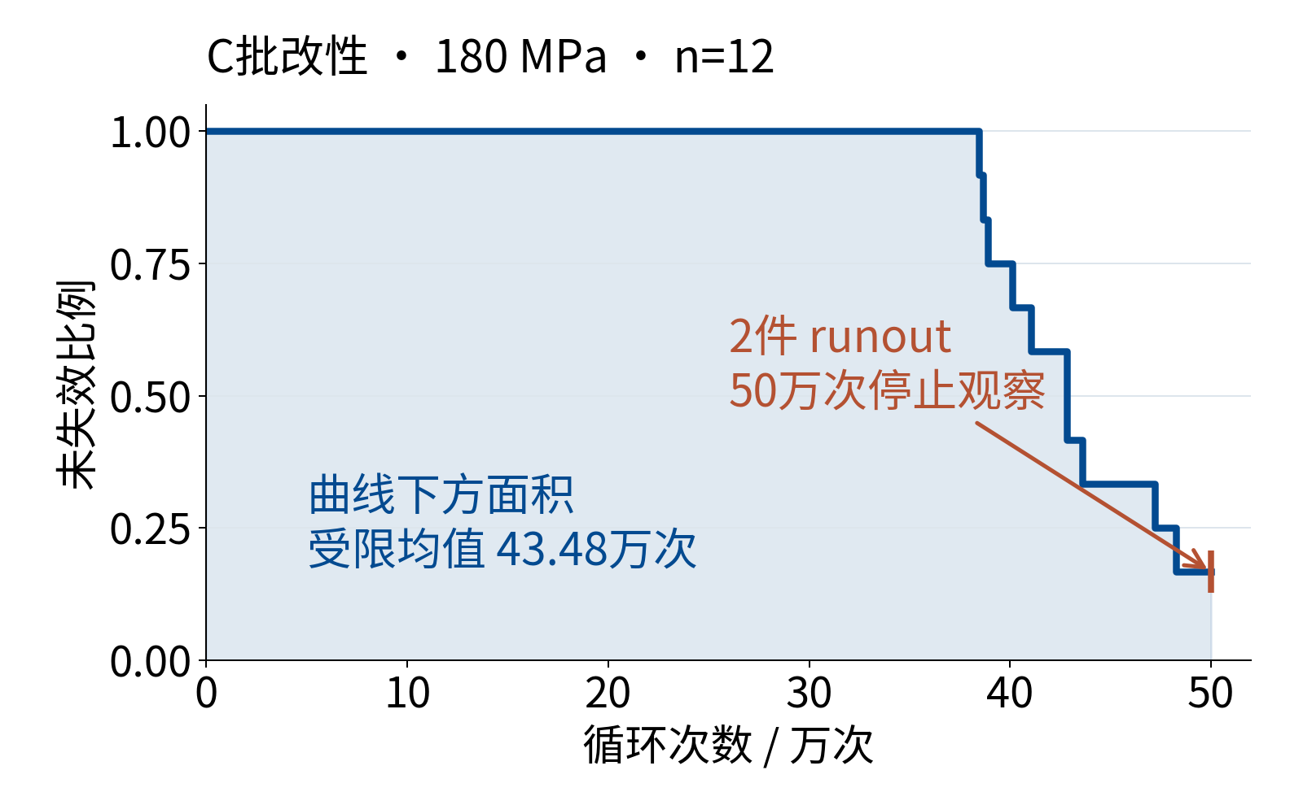
02 阶段数据与解释
教学模拟数据 · 材料工程研究进展
两件runout改变的是寿命解释
共同观察窗内的生存曲线
估计量及其边界
受限平均寿命
RMST(50万) =
E[min(T, 50万)]
C组估计：43.48万次。
尾部仍未观测
完整平均失效寿命未知；
180 MPa缺常规对照，
不能据此确认工艺收益。
12件独立试件；10次失效；2件在50万次行政删失。
[1] 未署名 2026 | [2] 未署名 2026
05 / 10
Notes:
C批的重点是终点解释。12件中10件发生失效，另外两件到50万次停止时仍未失效。曲线每次实际失效才下降，到了50万次仍保持在2/12，不因停止观察而降为零，也不继续外推尾部。阴影面积对应50万次内的受限平均寿命，定义为min(T,50万)的期望。本组估计43.48万次。因为没有更早删失，曲线面积恰好等于12个受限观察循环数的平均。这是合理的受限均值，不能称为完整平均失效寿命。C还缺少180 MPa的常规对照，所以较长记录也不能单独识别改性收益或应力作用。
原图来源：fatigue
本汇报复算图C-1
C批生存曲线及RMST
教学模拟数据。C批改性，180 MPa，12件独立试件，10次失效；C-mod-02与C-mod-08在50万次行政删失。Kaplan–Meier曲线只至50万次，阴影面积43.48万次；两件停止点重合标示，不作为失效事件。
/workspace/scratch/40f088ca5093/audit/blind-v05-strict-final/materials/inputs/fatigue.csv
资料版本1，2026-10-20；分析脚本与输入哈希已保存
依据本次用户提供教学数据自行计算绘图；未使用外部或参考稿图片。
完整计算图，无裁切；非显微图或实测机构成果。
参考文献（完整题名）
protocol · 金属构件疲劳试验记录（教学模拟材料） · 用户提供的教学模拟资料包（非期刊） · 2026 · 资料版本1，2026-10-20
fatigue · fatigue.csv：48件金属构件疲劳观察记录（教学模拟数据） · 用户提供的合成数据文件（非论文） · 2026 · 随资料版本1提供；2026-10-20

Slide 6
03 归因与机制边界
教学模拟数据 · 材料工程研究进展
替代解释要对应具体缺口与验证
工艺关联、条件构成和微观机制，需要不同的证据。
现有证据 → 推断边界 → 必要验证
解释层次 | 现有证据 | 不能直接推出 | 必要验证
工艺关联 | B内差+2.56万次 95%区间跨0 | 因果收益 无效或等效 | 同批随机分配工艺
条件构成 | 常规B较A：+28.5% C同时改变应力与批次 | 纯批次或应力效应 | 随机试验顺序并记录条件 后续补交叉条件与批次重复
微观机制 | 工艺参数与表征缺失 | 任何已成立的机制链 | 先定义改性参数 再配套表征及终点关联
来源：protocol.md；fatigue.csv复算。条件构成项不作因果分摊。
当前定位
本阶段完成宏观终点比较；微观机制与跨应力推广尚未得到验证。
[1] 未署名 2026 | [2] 未署名 2026
06 / 10
Notes:
这里把可追问的解释分成三个层次。第一，B内确有一个正向样本均值差，但按加工顺序取样且缺少随机工艺分配记录，使加工顺序、样品差异和工艺本身仍无法完全区分，因此优先需要同批随机工艺分配。第二，A和B即使同为常规200 MPa，B的样本均值比A高28.5%，以A为基准；它提示条件构成不能忽视，但不能说这就是纯批次效应。C又把应力和批次绑定在一起，回归模型不能凭空补出缺失的设计单元。第三，现有数据只有循环终点，工艺参数与微观表征均缺失。因此不能指定已经成立的残余应力或组织机制。下一步应先定义改性到底改了什么，再选择能区分候选机制的表征，并与失效终点对应。
参考文献（完整题名）
protocol · 金属构件疲劳试验记录（教学模拟材料） · 用户提供的教学模拟资料包（非期刊） · 2026 · 资料版本1，2026-10-20
fatigue · fatigue.csv：48件金属构件疲劳观察记录（教学模拟数据） · 用户提供的合成数据文件（非论文） · 2026 · 随资料版本1提供；2026-10-20

Slide 7
04 下一步验证方案
教学模拟数据 · 材料工程研究进展
新批试件：把工艺比较放进共同条件
拟申请的新批次：200 MPa、随机1:1分配、统一50万次观察窗；尚未开展。
同批入组、并行处理、共同观测
预先锁定评价
入组
同一新批试件
主要评价
锁定工艺参数与入组规则
Δ = 改性RMST − 常规RMST
共同截断在50万次；
盲化终点判读。
分配
常规工艺
改性工艺
随机分配
随机分配
先定判据，再定数量
实际阈值和目标备择效应须预先同
意；用先导变异重估样本量。
观察
统一试验与终点
随机试验顺序；记录失效 / runout
外推范围
单批验证覆盖200 MPa与50万次窗口；推广到批次总体仍需独立重复。
[1] 未署名 2026 | [2] 未署名 2026
07 / 10
Notes:
下一批试件尚未开展。建议把它作为同一新批、200 MPa下的随机对照，而不是再增加一个与工艺绑定的批次。先锁定工艺参数与入组规则，再把试件随机按1比1分到常规和改性。试验顺序也随机安排，统一到50万次停止，并盲化终点判读。主要评价是改性减常规的50万次受限平均寿命。这样runout仍能进入共同观察窗内的比较。需要事先明确失效、runout和提前失访的处理；若出现更早失访，不能简单替成50万或当作失效。样本量也不能由当前12件直接承诺。应先同意实际阈值、希望确认的备择效应和精度，再用先导变异重算。计算说明保留每组37、57、82件的资源情景，但这些只是检测零差的近似量级，不保证区间下限超过实际阈值。单批成功也只支持该新批和当前应力窗，跨批推广仍需重复。
参考文献（完整题名）
protocol · 金属构件疲劳试验记录（教学模拟材料） · 用户提供的教学模拟资料包（非期刊） · 2026 · 资料版本1，2026-10-20
fatigue · fatigue.csv：48件金属构件疲劳观察记录（教学模拟数据） · 用户提供的合成数据文件（非论文） · 2026 · 随资料版本1提供；2026-10-20

Slide 8
04 下一步验证方案
教学模拟数据 · 材料工程研究进展
预先分开收益、反向、近似与未定
拟定规则：Δ为RMST差，95%区间[L,U]；δ=3万次为待讨论设计值，尚未验证。
评价前提成立后，再判断区间
区间条件 | 证据判断 | 后续行动
L > +δ | 支持超过阈值的正向收益 | 进入独立批次重复
U < −δ | 支持超过阈值的反向损害 | 停止推广，排查工艺与条件
−δ ≤ L ≤ U ≤ +δ | 支持预先定义的实际近似 | 结合成本讨论工艺取舍
未落入上述三类 | 仍区分方向：L>0为正； U<0为反；含0则方向未定 | 实际幅度未定，补精度或修正假说； 不能统称无效或不确定
前提：分配、统一终点与预定分析可执行；否则先处理偏差/缺失，再界定可支持范围。
两层判断
区间是否含0回答方向问题；是否越过±δ回答实际幅度问题。
[1] 未署名 2026 | [2] 未署名 2026
08 / 10
Notes:
判据也是方案的一部分，需要在新数据出现前约定。这里用3万次作为讨论中的实际阈值，它没有经过工程验证。设改性减常规的受限均值差，其双侧95%区间为L到U。如果下限超过正阈值，才支持超过实际门槛的收益；如果上限低于负阈值，则是反向损害，不能归为笼统不确定。区间全部落在正负阈值之间，才支持所定义的实际近似。其余区间仍需把方向和幅度分开：例如假想区间1到5万次，方向为正，但是否超过3万未定；负5到负1万次则方向为负。若区间含零，方向也未定。分配和终点等评价前提不成立时，应先处理偏差或缺失，不能直接套确认性规则。当前B区间含零并越过正阈值，因此不支持收益或实际近似；这里的判据不会把未显著自动改写成等效。
参考文献（完整题名）
protocol · 金属构件疲劳试验记录（教学模拟材料） · 用户提供的教学模拟资料包（非期刊） · 2026 · 资料版本1，2026-10-20
fatigue · fatigue.csv：48件金属构件疲劳观察记录（教学模拟数据） · 用户提供的合成数据文件（非论文） · 2026 · 随资料版本1提供；2026-10-20

Slide 9
05 阶段判断
教学模拟数据 · 材料工程研究进展
阶段判断：推进验证，暂不确认工艺收益
证据、判断与后续动作一一对应
B内：正差且区间跨0
有线索，尚未确认收益
2.56万次；95%区间−1.37至6.49
工艺随机分配未记录；仅B批
混合条件与删失尾部
按条件、按观察窗报告
41.5%不能归因；50万后未知
不借混合差替代工艺效应
新批随机对照
提高可归因与可证伪性
共同应力、终点与判定规则
机制与推广另需证据
研究推进
优先完成同批随机对照；明确工艺参数后补表征，再考虑跨批与跨应力推广。
[1] 未署名 2026 | [2] 未署名 2026
09 / 10
Notes:
本阶段形成三条相互约束的判断。B内的正差值得保留，但区间与工艺分配记录缺口使收益仍未确认。混合差与C组尾部进一步提醒我们，条件构成和观察窗必须进入结论。下一步优先投入同批随机对照，并补齐具体工艺与机制表征；只有事先明确什么结果会支持或否定假说，新试件才会实质提高证据质量。所有这些判断仍仅针对教学模拟资料。
参考文献（完整题名）
protocol · 金属构件疲劳试验记录（教学模拟材料） · 用户提供的教学模拟资料包（非期刊） · 2026 · 资料版本1，2026-10-20
fatigue · fatigue.csv：48件金属构件疲劳观察记录（教学模拟数据） · 用户提供的合成数据文件（非论文） · 2026 · 随资料版本1提供；2026-10-20

Slide 10
05 资料来源
教学模拟数据 · 材料工程研究进展
原始资料与来源身份
[1]
金属构件疲劳试验记录（教学模拟材料）
未署名 · 用户提供的教学模拟资料包（非期刊） · 2026 · inputs/protocol.md · 资料版本1，2026-10-20
[2]
fatigue.csv：48件金属构件疲劳观察记录（教学模拟数据）
未署名 · 用户提供的合成数据文件（非论文） · 2026 · inputs/fatigue.csv · 随资料版本1提供；2026-10-20
10 / 10
Notes:
最后列出可复核来源。两份研究来源都是用户提供的教学模拟资料包：方案版本1与48件CSV记录，均已完整读取，没有论文、期刊或DOI身份。图表由这些记录复算。参考PPTX仅提供设计关系，不构成本研究证据。B的区间是探索性模型结果，C只估计50万次内的受限均值。谢谢各位。
参考文献（完整题名）
protocol · 金属构件疲劳试验记录（教学模拟材料） · 用户提供的教学模拟资料包（非期刊） · 2026 · 资料版本1，2026-10-20
fatigue · fatigue.csv：48件金属构件疲劳观察记录（教学模拟数据） · 用户提供的合成数据文件（非论文） · 2026 · 随资料版本1提供；2026-10-20

